Slide 1

Sistema de control de membresías de un Gimnasio
Integrantes:
Ian Alvarez
Karen Yanez
Yoselyn Morales
Metodología de desarrollo de software

Slide 2
AGENDA
INTRODUCCION
FORMULACION DEL PROBLEMA
JUSTIFICACION
OBJETIVO GENERAL
OBJETIVOS ESPECIFICOS
ALCANCE
RESULTADOS ESPERADOS
IDEAS A DEFENDER
METODOLOGIA 5W+2H
LINEA DE TIEMPO

Slide 3
AGENDA
ESPECIFICACION DE REQUERIMIENTOS (MATRIZ HU/DOC ERS)
DISEÑO
RESULTADOS DEL PROYECTO
CONCLUSIONES Y RECOMENDACIONES

Slide 4
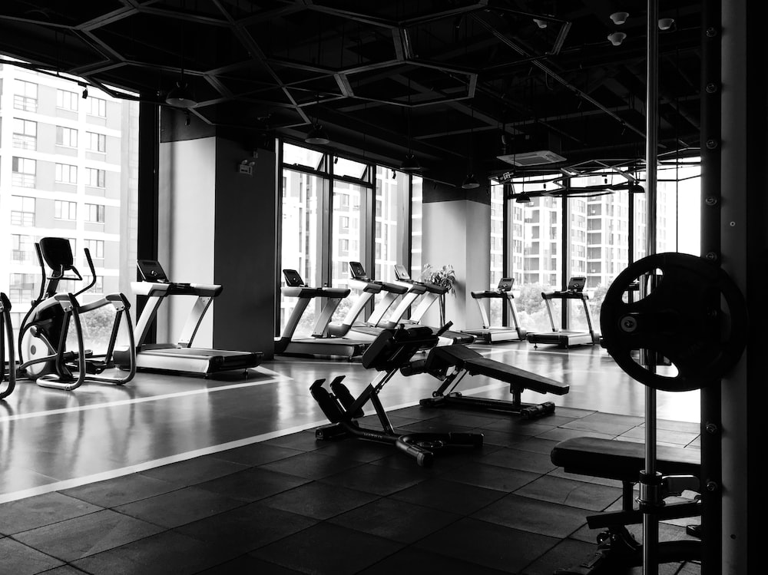
1. INTRODUCCION
El presente proyecto tratara sobre el desarrollo de un proyecto/aplicación el cual contiene una base de datos de registros de miembros que se inscriben en un gimnasio y con el objetivo de poder gestionar y automatizar procesos de inscripción para esta empresa

Slide 5
2. FORMULACION DEL PROBLEMA
En las empresas que gestionan inscripciones como en este caso de un gimnasio, existen ocasiones en las cuales el llevar el registro de la suscripción de cada miembro puede ser complicado, extenso y también un gasto innecesario de papeles con las mismas suscripciones. El problema puede extenderse cuando los miembros pueden perder este papel de inscripción, provocando malentendidos y el miembro tiene que volver a registraste

Slide 6
3. JUSTIFICACION
Se propone realizar un sistema que gestione y controle las membresías de este gimnasio, el cual permitirá ingresar nuevos miembros, mostrar los miembros ya registrados y buscar los miembros existentes con aspectos adicionales como calcular numero de días restantes dando la información respectiva de este cliente, como la fecha en que se inscribió y la fecha fin

Slide 7
4. OBJETIVO GENERAL
Realizar una aplicación que permita llevar un registro de los miembros inscritos en el gimnasio por medio de una inscripción en un gimnasio, usando el IDE NetBeans programación Orientada a Objetos en Java, para resolver el problema del cliente automatizando y llevando un control de todos los miembros y su inscripciones.

Slide 8
5. OBJETIVOS ESPECIFICOS
Recolectar información necesaria para tener en cuenta el manejo de una inscripción de mensualidad
Presentar las historias de usuario mediante los requisitos permitiendo explicar el aplicativo de manera óptima
Implementar el sistema propuesto mediante pruebas y errores, para lograr un software de calidad

Slide 9
6. Alcance
1) Gestionar los miembros que se inscriben en el gimnasio
2) Mostar toda la información de los miembros que requiera el administrador
3) Gestionar el sistema de inscripciones, como el renovamiento de las inscripciones

Slide 10
7. Resultados Esperados
Se espera lograr que el sistema abarque lo solicitado por la dueña del producto, quien quiere automatizar los procesos de inscripciones para tener un mejor desempeño en su negocio

Slide 11
8. Ideas a Defender
Se espera que se implemente una administración solida para el sistema de gimnasio, que las técnicas de programación orientada a objetos como la modularidad se logre una buen programa

Slide 12
9. METODOLOGIA 5W+2H
5W (WHAT, WHY, WHEN, WHERE, WHO)
Que: Desarrollar una base de datos que permita ingresar, actualizar, modificar y borrar el registro de nuevos miembros al gimnasio
Porque: Optimar y automatizar los procesos de inscripción de este gimnasio permitiendo tener el registro de todos los miembros y los días restantes de sus inscripciones
Cuando: El proyecto se lo desarrollara desde 1 Noviembre de 2022 hasta el 12 de febrero de 2023

Slide 13
9. METODOLOGIA 5W+2H
5W (WHAT, WHY, WHEN, WHERE, WHO)
Donde: El presente proyecto se realiza mediante reuniones en línea por Zoom
Quien: El proyecto esta siendo realizado por los integrantes del grupo, con tutorías impartidas por la docente a cargo y con el dueño del producto

Slide 14
9. METODOLOGIA 5W+2H
2H (HOW, HOW MUCH)
Como: Creando un proyecto integrador que permita resolver todas las necesidades del cliente usando la programación en java para entregar un ejecutable funcional
Cuanto: El proyecto se creara utilizando las herramientas de libre acceso como Apache NetBeans, plataforma de GitHub y otros servicios gratuitas de la nube

Slide 15
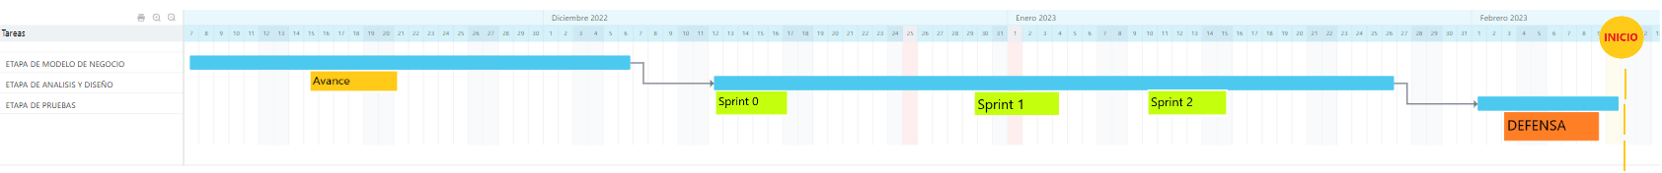
10. Línea de Tiempo

Slide 16
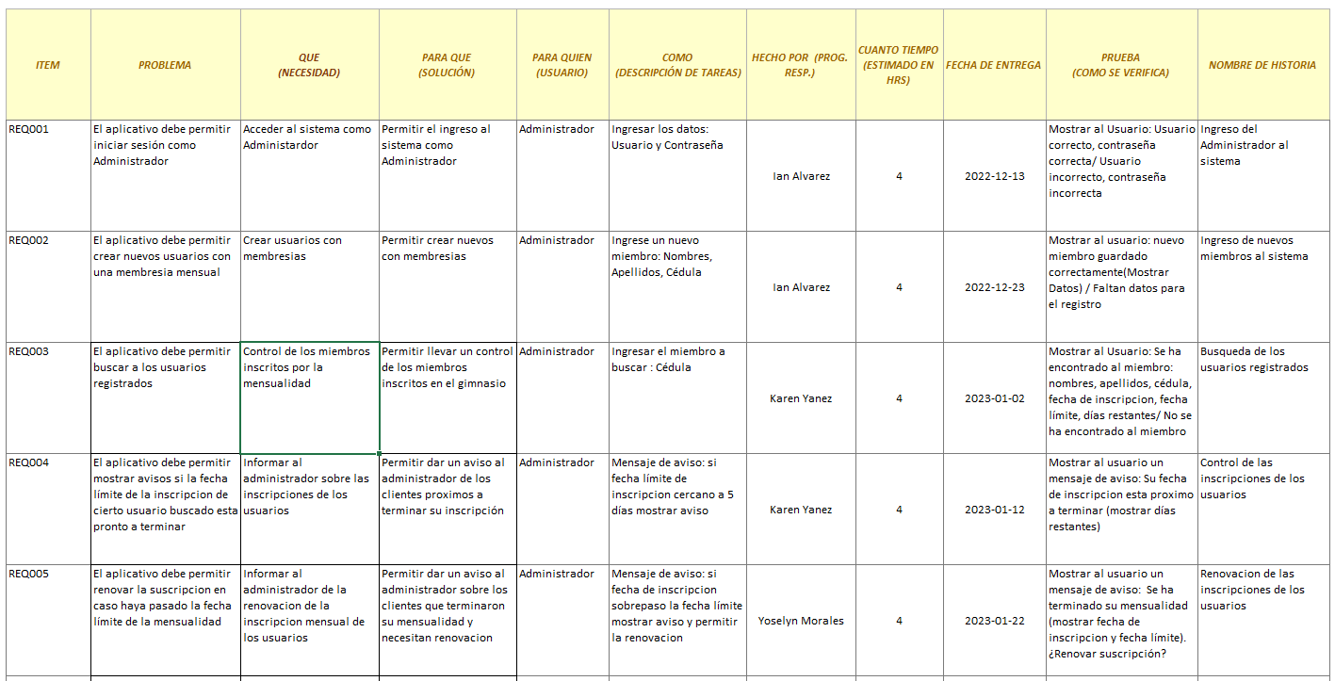
11. Especificación de requerimientos

Slide 17
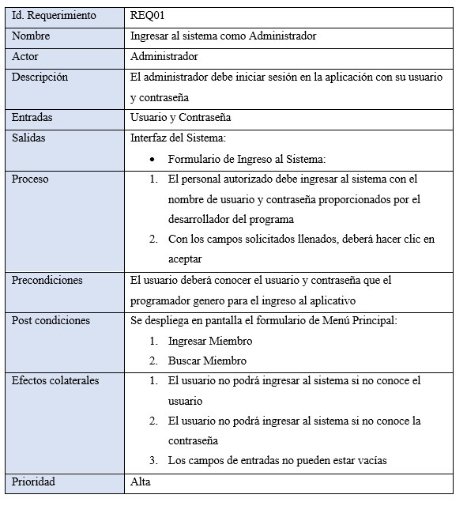
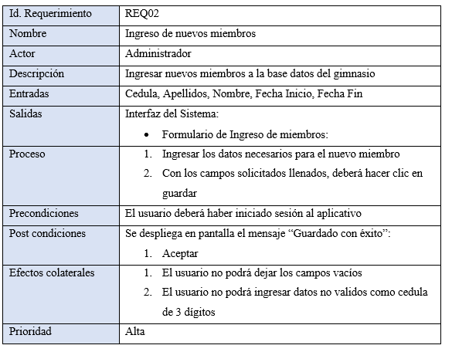
Requisitos Funcionales

Slide 18
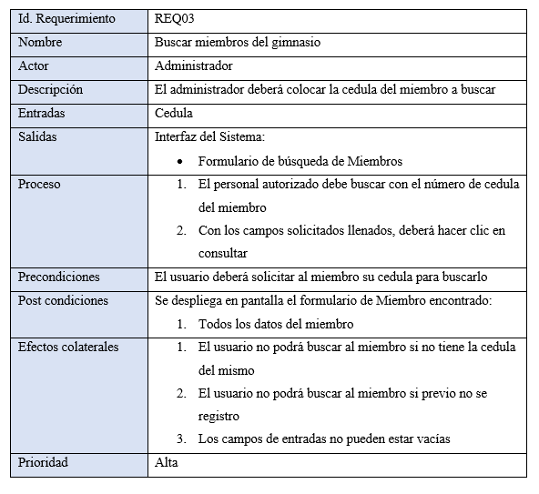
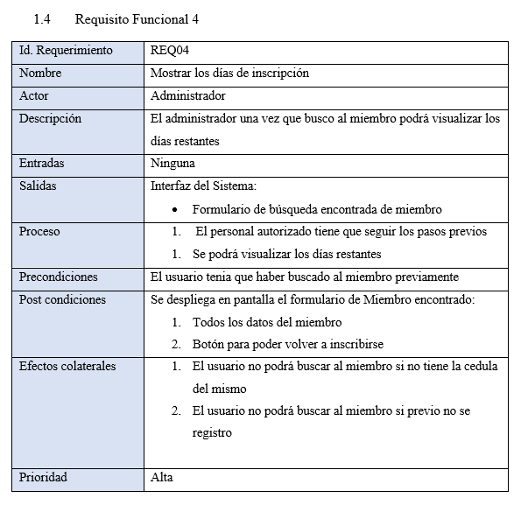
Requisitos Funcionales

Slide 19
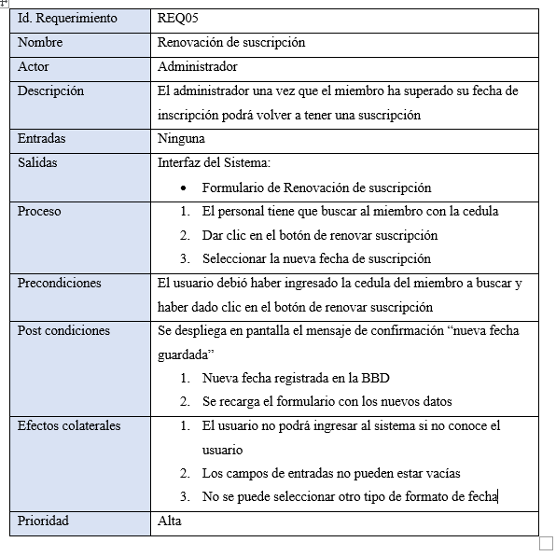
Requisitos Funcionales

Slide 20
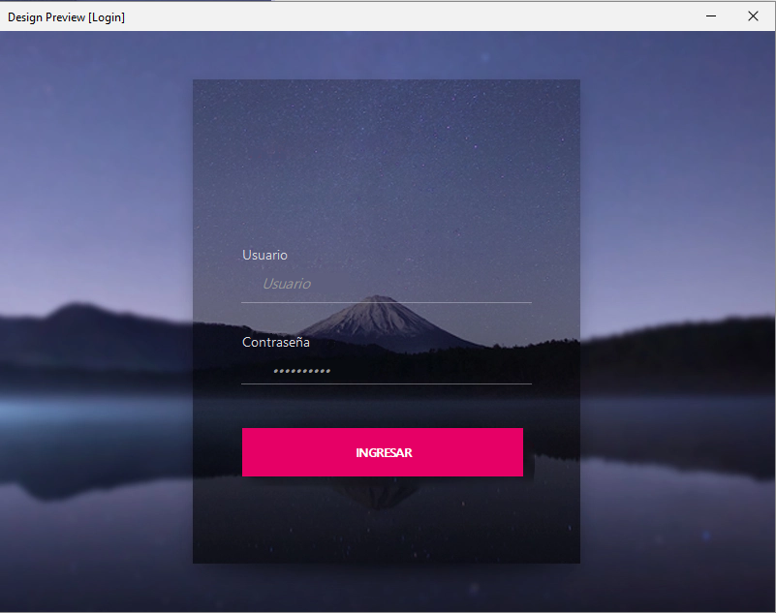
12. Diseño

Slide 21
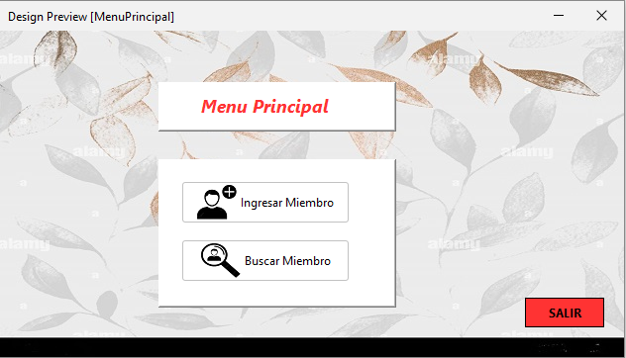
Diseño

Slide 22
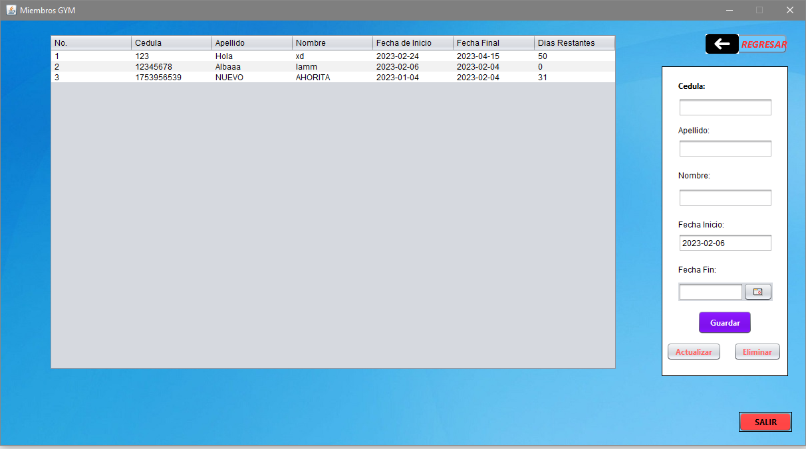
Diseño

Slide 23
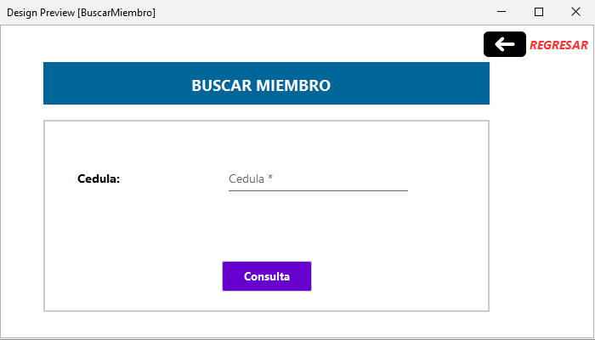
Diseño

Slide 24
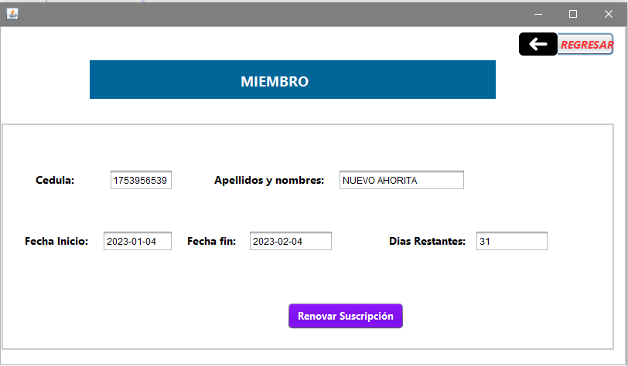
Diseño

Slide 25
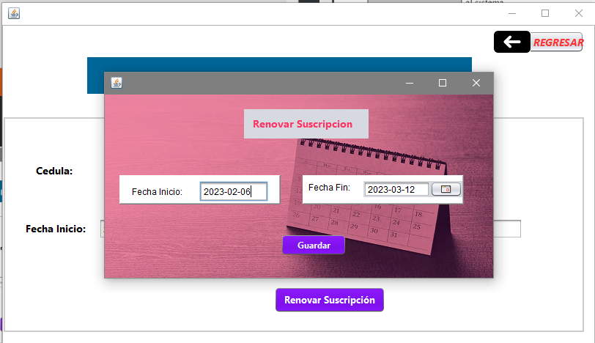
Diseño

Slide 26
13. Resultados del Proyecto
Se logro gestionar las pruebas en donde se practicaba con miembros que asistían al gimnasio los cuales se les iba actualizando los días de suscripción que les quedaba como también se logro ayudar al cliente hasta el momento con la gestión de todos los miembros en una sola tabla dinámica que permite tener una mejor administración de su empresa

Slide 27
14. Conclusiones y Recomendaciones
Conclusiones
Se logro desarrollar un sistema funcional que permite guardar los miembros que asisten al gimnasio
Se logro establecer correctamente la Matriz de historias de usuario para identificar los requisitos funcionales para su posterior implementación
Se logro con el cliente validar que todos los requisitos están desarrollados como el dueño necesitaba para su negocio

Slide 28
11. Conclusiones y Recomendaciones
Recomendaciones
Se deberá optar por un sistema que permita manejar una base de datos junto con el programa de manera activa permanentemente como la implementación de servidor-cliente
Se recomienda tener reuniones constantes tanto con el cliente y con el equipo de desarrollo para que el programa este en un correcto desarrollo.

